Slide 1
ADVANCED TV
Notes:
Bonjour à tous. Je m’appelle Emmanuel Crego, je dirige AOL Platforms en France, la division programmatique du Groupe AOL.
Je suis heureux de prendre la parole sur un sujet passionant qui traite de l’avenir de la Télévision. Pour moi la question n’est pas si la Tv de demain sera programmatique au sens digital du terme mais si la technologie peut apporter de la valeur dans un écosystème Tv où il est compliqué de conserver la valeur. Donc j’axerai plutôt mon discours sur le bon bsiness modèle que nous pourrions trouver tous ensemble plutôt que de parler des défis techniques ou juridiques à relever.

Slide 2
AOL : “CULTURE ET CODE”
MEDIA
PLATFORMES
Notes:
We connect clients with their audiences through our vast and growing portfolio of brands and platforms. And as we begin to talk about our new company, we’re now able to amplify this with new assets like Xbox, Skype, Windows, Outlook and MSN from Microsoft on the brand side.

Slide 3
ADSERVING
SSP
DSP
ATTRIBUTION
Notes:
AOL Platforms est la division programmatique du groupe AOL. Nous proposons des solutions à 360° : adserving, monétisation programmatique (SSP) pour les éditeurs en display, vidéo et Tv, et nous proposons également des solutions d’achat programmatique en display, vidéo et télévision. On y reviendra. S’ajoute à cela One Attribution, anciennement connue sous le nom de Convertro, qui est une plateforme d’attribution.

Slide 4
V.U PAR PAYS
Canada
25M
Japon
27M
USA
200M
Brésil
49M
UK
37M
France
29M
Allemagne
33M
Espagne
14M
Italie
13M
Source: comScore MMX MultiPlatform September 2015. Please see notes section for specific market detail.
Notes:
SOURCES
Web properties:
Brazil comScore MMX MultiPlatform September 2015
Canada comScore MMX MultiPlatform September 2015
France comScore MMX MultiPlatform September 2015
Germany comScore MMX MultiPlatform September 2015
Italy comScore MMX MultiPlatform September 2015
Japan comScore MMX MultiPlatform September 2015
Spain comScore MMX MultiPlatform June 2015 (except Skype, which is MMX Sept)
UK comScore MMX MultiPlatform September 2015
USA comScore MMX MultiPlatform September 2015
Xbox GlobalWebIndex Q3 2015 (claimed ownership of Xbox One/360)
AiA GlobalWebIndex Q3 2015 (claimed usage of Windows 8/10. Not addressable ad Uus)
Skype: Multiplatform Brazil Multiplatform Canada PC only France PC only Germany PC only Italy PC only Japan PC only Spain

Slide 5
ADVANCED TV
Notes:
Mais revenons à notre sujet.
Pour moi la question n’est pas si la Tv de demain sera programmatique au sens digital du terme mais si la technologie peut apporter de la valeur dans un écosystème Tv où il est compliqué de conserver la valeur. Donc j’axerai plutôt mon discours sur le bon bsiness modèle que nous pourrions trouver tous ensemble plutôt que de parler des défis techniques ou juridiques à relever.

Slide 6
QUELLE VALEUR AJOUTEE ?
Notes:
Pour moi la question n’est pas si la Tv de demain sera programmatique au sens digital du terme mais si la technologie peut apporter de la valeur dans un écosystème Tv où il est compliqué de conserver la valeur. Donc j’axerai plutôt mon discours sur le bon business modèle que nous pourrions trouver tous ensemble plutôt que de parler des défis techniques ou juridiques à relever.

Slide 7
1. TV PROGRAMMATIQUE
OU TV AVANCEE ?
2. AUSTRALIE : LES BONS ENSEIGNEMENTS POUR LA FRANCE

Slide 8
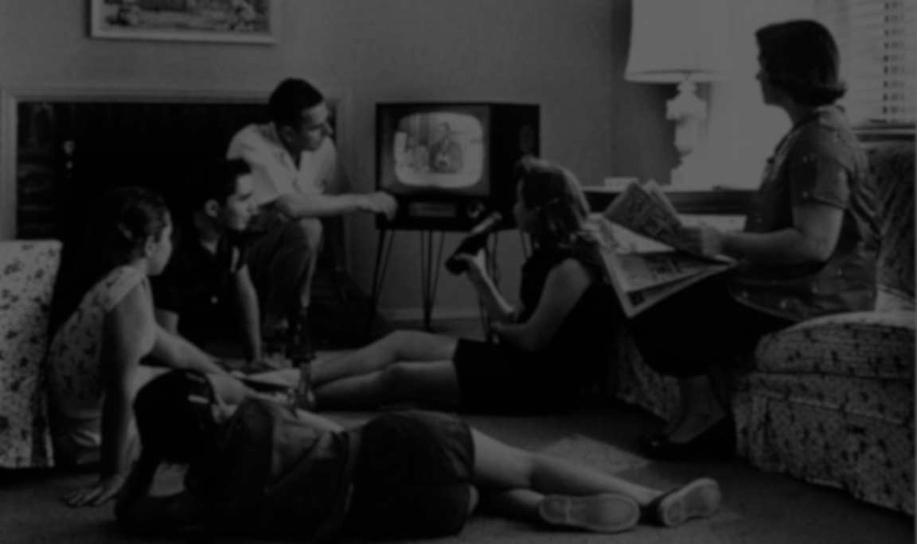
VOUS AVEZ DIT
“TV PROGRAMMATIQUE” ?!
Notes:
We are in a golden age of TV
TV programming has never been better
The future of TV is TV
Definition of TV has changed
No longer is TV the platform but it’s TV the art form…it’s about content
We love TV programmes regardless of what we’re watching them on
Marketers to determine how to reach consumers;
right screen, content, device, time and message
TV still represents 85% of all viewing
92% of Aussies still watch TV live
Playback rose by 16min per month
This rise in TV viewing has been experienced across almost all demographics segments
However the way in which these demographics are consuming television is changing

Slide 9
QUELLE “TV” ?
TV NON LINEAIRE
TV LINEAIRE
PARTIELLEMENT PROGRAMMATIQUE
NON PROGRAMMATIQUE

Slide 10
“PROGRAMMATIQUE” ?
Automatisation
RTB
Adressabilité
Personnalisation du message
TV LINEAIRE
AUJOURD’HUI
(POSTE TV)

Slide 11
DES FREINS MAJEURS
RTB
Adressabilité
Perso. du message
YIELD “SECONDE”
POUR LES REGIES TV
RISQUE TECHNIQUE
CADRE LEGAL
DEFI TECHNIQUE
Notes:
Yield pour les régies : risque de l’estimation d’audience suivant bcp plus de cibles, pricing bcp plus complexe. Pb de visibilité sur le remplissage des écrans Vs un flux en direct.

Slide 12
LES ENJEUX
FLUIDIFIER
LES PROCESS
/
AUTOMATISATION
NOUVELLES CIBLES MEDIA
MULTISCREEN
Notes:
Fluidifier le process : dans le suivi des campagnes pour les acheteurs et les vendeurs
Fluidifier l’implémentation des 3rd party datas : gérer ses achats selon le traffic de votre site est un calvaire par exemple
Optimiser sur d’autrs KPI : on et off line – 1st ou 3rd party

Slide 13
ADVANCED TV
Notes:
Mais revenons à notre sujet.
Pour moi la question n’est pas si la Tv de demain sera programmatique au sens digital du terme mais si la technologie peut apporter de la valeur dans un écosystème Tv où il est compliqué de conserver la valeur. Donc j’axerai plutôt mon discours sur le bon bsiness modèle que nous pourrions trouver tous ensemble plutôt que de parler des défis techniques ou juridiques à relever.

Slide 14
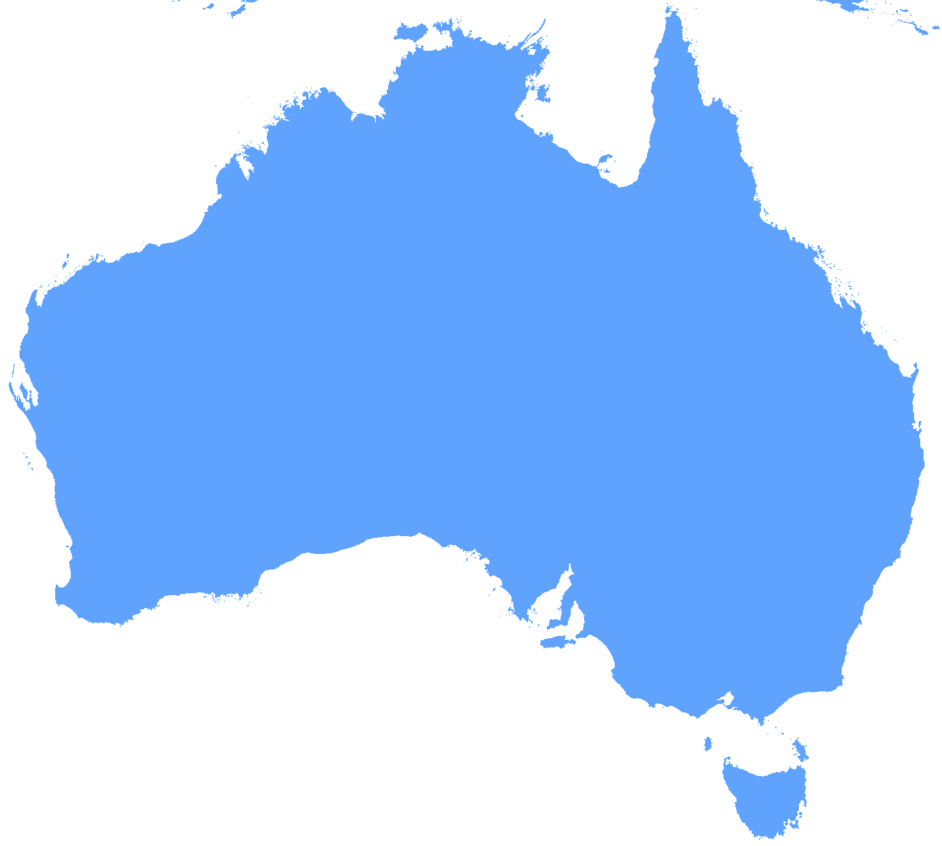
LE CAS AUSTRALIEN
Notes:
We are in a golden age of TV
TV programming has never been better
The future of TV is TV
Definition of TV has changed
No longer is TV the platform but it’s TV the art form…it’s about content
We love TV programmes regardless of what we’re watching them on
Marketers to determine how to reach consumers;
right screen, content, device, time and message
TV still represents 85% of all viewing
92% of Aussies still watch TV live
Playback rose by 16min per month
This rise in TV viewing has been experienced across almost all demographics segments
However the way in which these demographics are consuming television is changing

Slide 15
“We’ve built a network led by data, ideas and innovation that make advertising campaigns more targeted, more accountable and more powerful than ever before.”
Mark Frain
(MCN - Sales and Marketing Director)
Notes:
Pour moi la question n’est pas si la Tv de demain sera programmatique au sens digital du terme mais si la technologie peut apporter de la valeur dans un écosystème Tv où il est compliqué de conserver la valeur. Donc j’axerai plutôt mon discours sur le bon business modèle que nous pourrions trouver tous ensemble plutôt que de parler des défis techniques ou juridiques à relever.

Slide 16
Régie TV
Fournisseur Box
Agrégateur de données
DATAS TIERCE
ON/OFF LINE
+ DONNEES AUDIENCE
>1500 CIBLES
Notes:
Pour moi la question n’est pas si la Tv de demain sera programmatique au sens digital du terme mais si la technologie peut apporter de la valeur dans un écosystème Tv où il est compliqué de conserver la valeur. Donc j’axerai plutôt mon discours sur le bon business modèle que nous pourrions trouver tous ensemble plutôt que de parler des défis techniques ou juridiques à relever.

Slide 17
Audience quotidienne
Brief
ACHETEUR
Optimisation
Analytics
75 chaînes
Notes:
Pour moi la question n’est pas si la Tv de demain sera programmatique au sens digital du terme mais si la technologie peut apporter de la valeur dans un écosystème Tv où il est compliqué de conserver la valeur. Donc j’axerai plutôt mon discours sur le bon business modèle que nous pourrions trouver tous ensemble plutôt que de parler des défis techniques ou juridiques à relever.

Slide 18
Notes:
Pour moi la question n’est pas si la Tv de demain sera programmatique au sens digital du terme mais si la technologie peut apporter de la valeur dans un écosystème Tv où il est compliqué de conserver la valeur. Donc j’axerai plutôt mon discours sur le bon business modèle que nous pourrions trouver tous ensemble plutôt que de parler des défis techniques ou juridiques à relever.

Slide 19
LES ENJEUX AUSTRALIENS
Gain de productivité
Achats media Multiscreen sur la même plateforme
Ciblage plus fin
Reprise de Valeur
SONT LES MEMES
EN FRANCE…
Notes:
Pour moi la question n’est pas si la Tv de demain sera programmatique au sens digital du terme mais si la technologie peut apporter de la valeur dans un écosystème Tv où il est compliqué de conserver la valeur. Donc j’axerai plutôt mon discours sur le bon business modèle que nous pourrions trouver tous ensemble plutôt que de parler des défis techniques ou juridiques à relever.

Slide 20
FRANCE :
NI RTB, NI ADDRESSABILITE, L’ENJEU EST SUR LE CIBLAGE ET LE MULTISCREEN

Slide 21
Court-terme : ADVANCED TV
Construction du modèle régies/FAI
Aggrégateur de données
Mise en place d’un process unifié automatisé
2. Moyen-terme : la Loi évolue, l’addressablité est possible
Géographique
Comportementale

Slide 22
Notes:
AOL Platforms est la division programmatique du groupe AOL. Nous proposons des solutions à 360° : adserving, monétisation programmatique (SSP) pour les éditeurs en display, vidéo et Tv, et nous proposons également des solutions d’achat programmatique en display, vidéo et télévision. On y reviendra. S’ajoute à cela One Attribution, anciennement connue sous le nom de Convertro, qui est une plateforme d’attribution.

